Slide 1

Algoritmos e
Programação de Computadores
Disciplina 113476
Prof. Alexandre Zaghetto
zaghetto@unb.br
Universidade de Brasília
Instituto de Ciências Exatas
Departamento de Ciência da Computação
http://www.nickgentry.com/

Slide 2
Módulo 12
Projetos no Code::Blocks

Slide 3
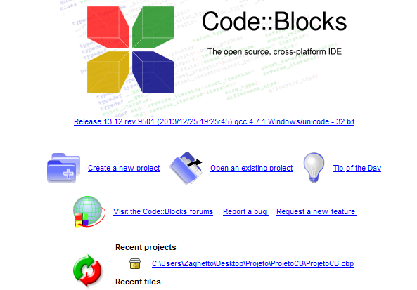
1. Projetos

Slide 4
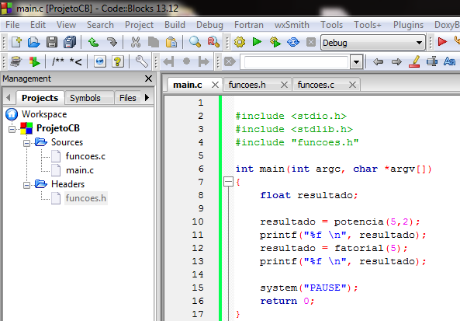
1. Projetos

Slide 5
1. Projetos
Os arquivos funcoes.c e funcoes.h, podem incluir várias funções.
funcoes.h
float potencia(float, int);
int fatorial(int);

Slide 6
1. Projetos
funcoes.c
float potencia(float x, int n){
float pot = 1;
int i;
for(i=0; i<n; i++) pot = pot*x;
return pot;
}
int fatorial(int n){
int fat = 1, i;
for(i=1; i<=n; i++) fat = fat*i;
return fat;
}

Slide 7
1. Projetos
main.c
#include <stdio.h>
#include <stdlib.h>
#include "funcoes.h"
int main(int argc, char *argv[])
{
float resultado;
resultado = potencia(5,2);
printf("%f \n", resultado);
resultado = fatorial(5);
printf("%f \n", resultado);
system("PAUSE");
return 0;
}

